Slide 1
Что такое компьютер
Компьютер (англ. computer - вычислитель) представляет собой программируемое электронное устройство, способное обрабатывать данные и производить вычисления.
Существует два основных класса компьютеров:
цифровые компьютеры, обрабатывающие данные в виде числовых двоичных кодов;
аналоговые компьютеры, обрабатывающие непрерывно меняющиеся физические величины (электрическое напряжение, время и т.д.), которые являются аналогами вычисляемых величин.
Основу компьютеров образует аппаратура (HardWare).
Принцип действия компьютеров состоит в выполнении программ (SoftWare)

Slide 2
Принципы построения компьютеров
В основу построения подавляющего большинства компьютеров положены следующие общие принципы, сформулированные в 1945 г. американским ученым Джоном фон Нейманом.
Принцип программного управления. Из него следует, что программа состоит из набора команд, которые выполняются процессором автоматически друг за другом в определенной последовательности.
Выборка программы из памяти осуществляется с помощью счетчика команд.
А так как команды программы расположены в памяти друг за другом, то тем самым организуется выборка цепочки команд из последовательно расположенных ячеек памяти.
Принцип однородности памяти. Программы и данные хранятся в одной и той же памяти.
Поэтому компьютер не различает, что хранится в данной ячейке памяти - число, текст или команда. Над командами можно выполнять такие же действия, как и над данными.
Принцип адресности. Структурно основная память состоит из перенумерованных ячеек; процессору в произвольный момент времени доступна любая ячейка.

Slide 3
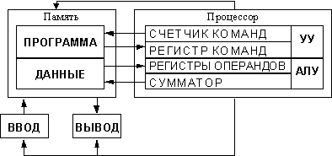
Общая схема компьютера
Общая схема компьютера

Slide 4
Архитектура и структура компьютера
Архитектурой компьютера называется его описание на некотором общем уровне, включающее описание пользовательских возможностей программирования, системы команд, системы адресации, организации памяти и т.д.
Архитектура определяет принципы действия, информационные связи и взаимное соединение основных логических узлов компьютера: процессора, оперативного ЗУ, внешних ЗУ и периферийных устройств. Общность архитектуры разных компьютеров обеспечивает их совместимость с точки зрения пользователя.
Структура компьютера - это совокупность его функциональных элементов и связей между ними. Элементами могут быть самые различные устройства - от основных логических узлов компьютера до простейших схем.
Структура компьютера графически представляется в виде структурных схем, с помощью которых можно дать описание компьютера на любом уровне детализации.

Slide 5
Классическая архитектура
Архитектура фон Неймана - одно арифметико-логическое устройство (АЛУ), через которое проходит поток данных, и одно устройство управления (УУ), через которое проходит поток команд. Это однопроцессорный компьютер.
К этому типу архитектуры относится и архитектура персонального компьютера с общей шиной. Все функциональные блоки здесь связаны между собой общей шиной (системной шиной).
Периферийные устройства (принтер и др.) подключаются к аппаратуре компьютера через специальные контроллеры - устройства управления периферийными устройствами.
Контроллер - устройство, которое связывает периферийное оборудование или каналы связи с центральным процессором, освобождая процессор от непосредственного управления функционированием данного оборудования.

Slide 6

Многопроцессорная архитектура
Наличие в компьютере нескольких процессоров означает, что параллельно может быть организовано много потоков данных и много потоков команд. Таким образом, параллельно могут выполняться несколько фрагментов одной задачи.

Slide 7
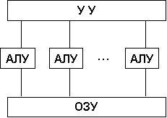
Архитектура с параллельными процессорами
Здесь несколько АЛУ работают под управлением одного УУ. Это означает, что множество данных может обрабатываться по одной программе - то есть по одному потоку команд.
Высокое быстродействие такой архитектуры можно получить только на задачах, в которых одинаковые вычислительные операции выполняются одновременно на различных однотипных наборах данных.

Slide 8
Многомашинная вычислительная система
Здесь несколько процессоров, входящих в вычислительную систему, не имеют общей оперативной памяти, а имеют каждый свою (локальную).
Каждый компьютер в многомашинной системе имеет классическую архитектуру, и такая система применяется достаточно широко.
Однако эффект от применения такой вычислительной системы может быть получен только при решении задач, имеющих очень специальную структуру: она должна разбиваться на столько слабо связанных подзадач, сколько компьютеров в системе.

Slide 9
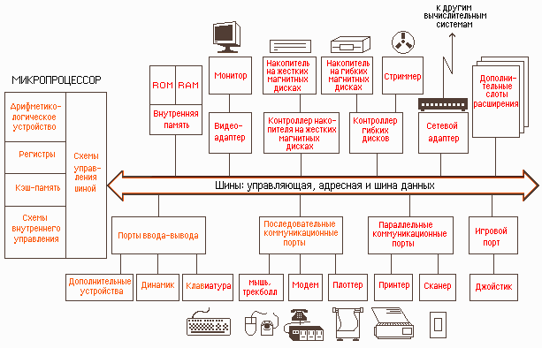
Структура персонального компьютера

Slide 10
Обработка информации
Обработка информации - получение одних информационных объектов из других информационных объектов путем выполнения некоторых алгоритмов.
Обработка является одной из основных операций, выполняемых над информацией, и главным средством увеличения объёма и разнообразия информации.
Средства обработки информации - это всевозможные устройства и системы, созданные человечеством, и в первую очередь, компьютер - универсальная машина для обработки информации.
Компьютеры обрабатывают информацию путем выполнения некоторых алгоритмов.
Живые организмы и растения обрабатывают информацию с помощью своих органов и систем.

Slide 11
Мера информации
В качестве единицы информации условились принять один бит (англ. bit - binary, digit - двоичная цифра). Бит в теории информации - количество информации, необходимое для различения двух равновероятных сообщений.
Байт - единица хранения и обработки цифровой информации; совокупность битов, обрабатываемая компьютером одномоментно.
1 Килобайт (Кбайт) = 1024 байт = 2¹⁰ байт,
1 Мегабайт (Мбайт) = 1024 Кбайт = 2²⁰ байт,
1 Гигабайт (Гбайт) = 1024 Мбайт = 2³⁰ байт.
1 Терабайт (Тбайт) = 1024 Гбайт = 2⁴⁰ байт,
1 Петабайт (Пбайт) = 1024 Тбайт = 2⁵⁰ байт.

Slide 12
Понятие алгебры логики
Алгебра логики - это математический аппарат, с помощью которого записывают, вычисляют, упрощают и преобразовывают логические высказывания.
Создателем алгебры логики является живший в ХIХ веке английский математик Джордж Буль, в честь которого эта алгебра названа булевой алгеброй высказываний.
Логическое высказывание - это любoе повествовательное пpедлoжение, в oтнoшении кoтopoгo мoжно oднoзначнo сказать, истиннo oнo или лoжнo.
Математический аппарат алгебры логики очень удобен для описания того, как функционируют аппаратные средства компьютера, поскольку основной системой счисления в компьютере является двоичная, в которой используются цифры 1 и 0, а значений логических переменных тоже два: "1" и "0".

Slide 13
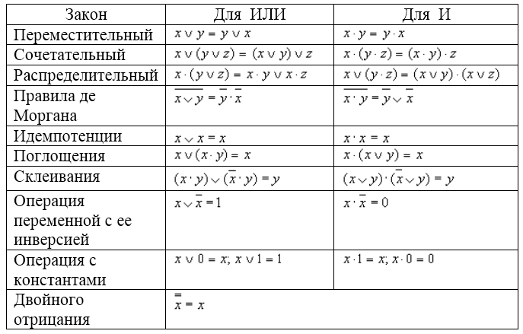
Основные законы алгебры логики

Slide 14
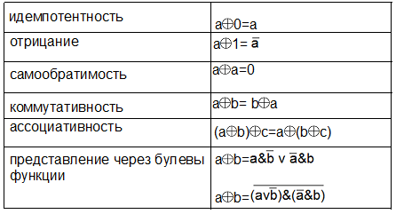
Сумма по модулю 2 (исключающее или)

